Slide 1
人教版小学语文一年级
ao ou iu

Slide 2
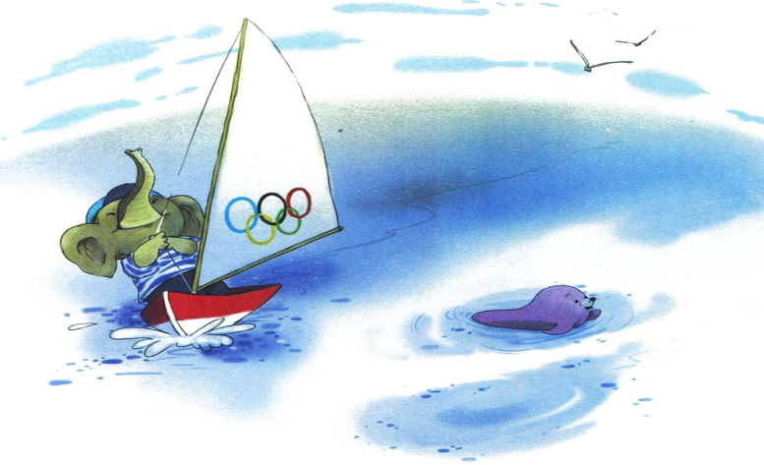
引入新课
奥运会
小象参加的运动会叫什么运动会？

Slide 3
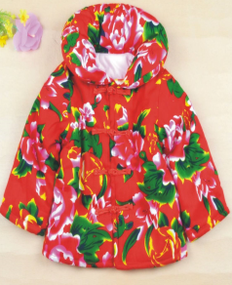
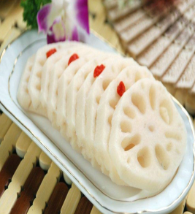
引入新课
棉袄
藕片
游泳

Slide 4
引入新课
o
a
i
u
ao
ou
iu

Slide 5
我会读
a+o→ ao
ao
PPT模板：www.1ppt.com/moban/ PPT素材：www.1ppt.com/sucai/
PPT背景：www.1ppt.com/beijing/ PPT图表：www.1ppt.com/tubiao/
PPT下载：www.1ppt.com/xiazai/ PPT教程： www.1ppt.com/powerpoint/
资料下载：www.1ppt.com/ziliao/ 范文下载：www.1ppt.com/fanwen/
试卷下载：www.1ppt.com/shiti/ 教案下载：www.1ppt.com/jiaoan/
PPT论坛：www.1ppt.cn PPT课件：www.1ppt.com/kejian/
语文课件：www.1ppt.com/kejian/yuwen/ 数学课件：www.1ppt.com/kejian/shuxue/
英语课件：www.1ppt.com/kejian/yingyu/ 美术课件：www.1ppt.com/kejian/meishu/
科学课件：www.1ppt.com/kejian/kexue/ 物理课件：www.1ppt.com/kejian/wuli/
化学课件：www.1ppt.com/kejian/huaxue/ 生物课件：www.1ppt.com/kejian/shengwu/
地理课件：www.1ppt.com/kejian/dili/ 历史课件：www.1ppt.com/kejian/lishi/
Notes:
PPT模板：www.1ppt.com/moban/ PPT素材：www.1ppt.com/sucai/
PPT背景：www.1ppt.com/beijing/ PPT图表：www.1ppt.com/tubiao/
PPT下载：www.1ppt.com/xiazai/ PPT教程： www.1ppt.com/powerpoint/
资料下载：www.1ppt.com/ziliao/ 范文下载：www.1ppt.com/fanwen/
试卷下载：www.1ppt.com/shiti/ 教案下载：www.1ppt.com/jiaoan/
PPT论坛：www.1ppt.cn PPT课件：www.1ppt.com/kejian/
语文课件：www.1ppt.com/kejian/yuwen/ 数学课件：www.1ppt.com/kejian/shuxue/
英语课件：www.1ppt.com/kejian/yingyu/ 美术课件：www.1ppt.com/kejian/meishu/
科学课件：www.1ppt.com/kejian/kexue/ 物理课件：www.1ppt.com/kejian/wuli/
化学课件：www.1ppt.com/kejian/huaxue/ 生物课件：www.1ppt.com/kejian/shengwu/
地理课件：www.1ppt.com/kejian/dili/ 历史课件：www.1ppt.com/kejian/lishi/

Slide 6
我会读
ao的四声调
āo、āo，凹凸的āo，
áo、áo，嗷嗷叫的áo，
ǎo、ǎo，穿棉袄的ǎo，
ào、ào，别骄傲的ào。
āo 1o 2o ào

Slide 7
我会读
n-i-2o → ni2o
sh-2o → sh2o
ni2o
tiào
sh2o
y-ào → yào
ao
r-ào → rào
z2o
yào
z-2o → z2o
rào
t-i-ào → tiào

Slide 8
我会读
标 调 规 则
有a在，给a戴，a不在，给o戴。
āo áo ǎo ào
aō aó aǒ aò

Slide 9
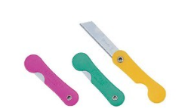
我会写
jiāo ào
xiǎo dāo

Slide 10
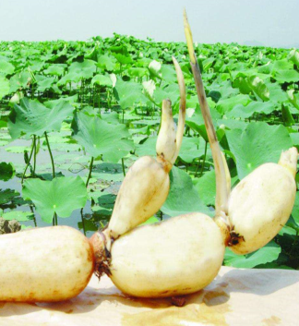
我会读
ou
o+u→ ou

Slide 11
我会读
ou的四声调
学习要得优（ōu），
水里要会游（óu），
学校有好友（ǒu），
尊老又爱幼（òu）。
ōu óu ou ou

Slide 12
我会读
r-òu → ròu
t-óu → tóu
ròu
l-óu → lóu
shōu
tóu
ou
ch-óu → chóu
z-6u → z6u
zou
lóu
sh-ōu → shōu
chóu
k-6u → k6u

Slide 13
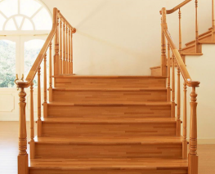
我会写
hǎi ōu
lóu tī

Slide 14
我会读
标 调 规 则
o、u在一起，给o戴。
shǒu tóu yóu
lóu kǒu g7u

Slide 15
我会读
i+u→ iu
iu

Slide 16
我会读
iu的四声调
īu、īu、īu我优秀，
íu、íu、íu打香油，
ǐu、ǐu、ǐu好朋友，
ìu、ìu、ìu右边走。
īu íu ǐu ìu

Slide 17
我会读
q-iú → qiú
qiú
d-iū → diū
jiù
diū
iu
l-iù → liù
n-iú → niú
xiū
liù
x-iū → xiū
niú
j-iù → jiù

Slide 18
我会读
有a在，给老大a戴，老大a不在，给老二o戴，老二o不在,给老三e戴；要是i、u一起来，谁在后面就谁戴。
标 调 规 则
ao ou ei
ai iu ui

Slide 19
我会写
qiū yóu
niǔ kòu

Slide 20
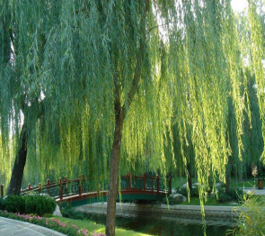
我会写
Liú shuǐ
要分清iu和ui
chuí liǔ

Slide 21
我会认
xi2o qiáo
liú shuǐ
chuí liǔ
táo huā
tái
小
桥
流
水
垂
柳
桃
花
台

Slide 22
我会写
xiǎo niú

Slide 23
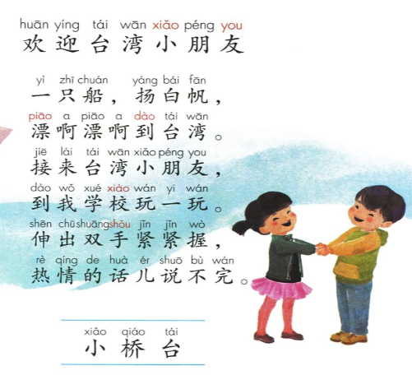
课文讲解
同桌拍手读一读儿歌，注意拍手和朗读的节奏。

Slide 24
课文讲解
你能说说小船飘到哪里了吗？干什么去了？
台湾，去接台湾小朋友。
台湾小朋友来到了哪儿？
来到“我”学校。
“我”喜欢台湾小朋友吗？你从哪里看出来的？
喜欢，
伸出双手紧紧握，热情的话儿说不完。

Slide 25
归纳总结
ao
ou
iu
小
桥
流
水
台
Iu ui
垂
柳
桃
花

Slide 26
归纳总结
ao
ou
iu
小
桥
流
水
台
iu ui
垂
柳
桃
花

Slide 27
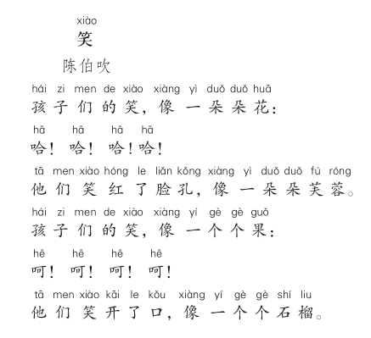
拓展延伸
儿歌

Slide 28
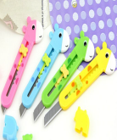
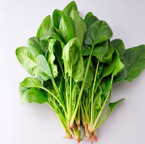
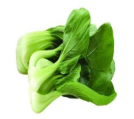
课堂小练
把音节和图连起来
bō cài wò shǒu xiǎo dāo yóu cài tuī chē

Slide 29
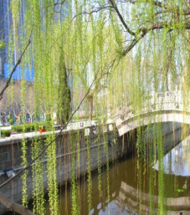
课后作业
拼一拼，读一读，读给爸爸妈妈听听。
bǎo bèi yào shi zǎo cāo
shǒu tào qiū yóu niǔ kòu
tiào wǔ yōu xiù zhòu méi

